Slide 1
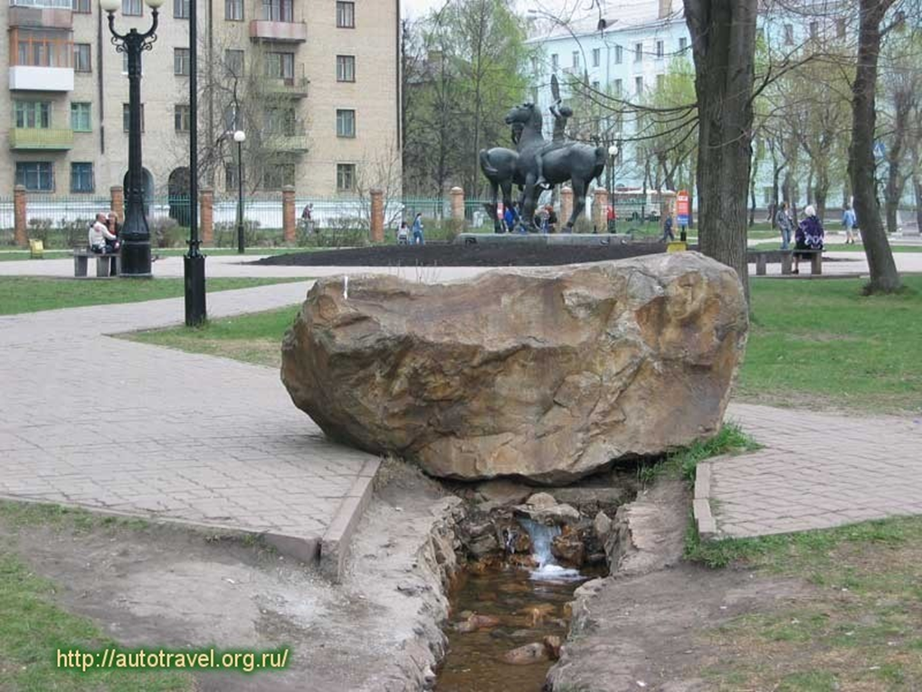
Начало великой русской реки
Долгие годы исток Дона не был обустроен, и только в октябре 1989 г. В Детском парке начались работы по возведению архитектурного комплекса «Исток Дона».
«Течет раздольно вольный и широкий
Краса Руси Великий тихий Дон,
Но только здесь у нас его истоки
В неповторимом городе моем.»
Гордеев Э. В.

Slide 2
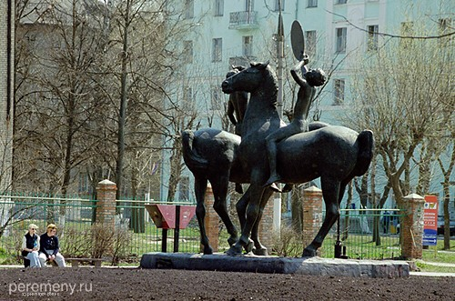
Природно-архитектурный комплекс «Исток Дона»
На площади рядом с истоком расположена скульптурная композиция скульптора В.Е. Смирнова и архитектора Г.А. Сыромятникова, олицетворяющая собой две реки– Дон и Шат. Лошади готовы сорваться с мест и мчаться вдаль, как Дон, несущий свои воды к югу России – к Азовскому морю. Мальчики, сидящие на конях, напоминают известную легенду о двух братьях: старшем Шате и младшем Доне. Один держит в руке бронзовый диск - символ Солнца, который и указывает направление дальней дороги на юг.

Slide 3
Легенда о двух братьях
Было у старика два сына – старший Дон, и младший, которого звали Шат - шальной он был, легкомысленный. Однажды весенней ночью, во время полноводья сбежал Шат из дома. Чтобы замести следы побега, делал крюки и зигзаги. Не долго своевольничал Шат.
Вскоре попал в руки встречной молодушки Упы. Так на Тульской земле и возникла мелкая угловатая речка Шат – приток Упы. А старший сын - Дон Иванович - отправился в самостоятельную жизнь с отцовским благословением. Шел по степным просторам прямо, набирал силу и дошел до самого моря.

Slide 4
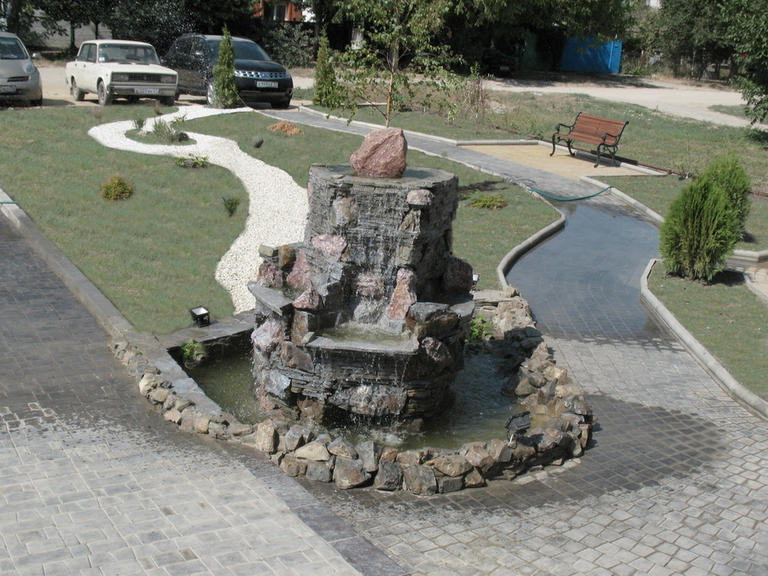
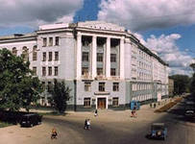
Парковая зона Новомосковска
Основное, что отличает Новомосковск от старых городов это четкая, ясно выраженная планировка улиц и кварталов, окаймленных во всех направлениях огромным множеством зеленых насаждений. Словно изумрудное ожерелье обрамляет город зелень парков, садов, скверов. В центральной части города расположена парковая зона «Детский парк», в состав которого входит каскад искусственных бассейнов

Slide 5
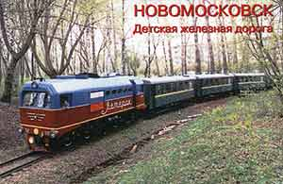
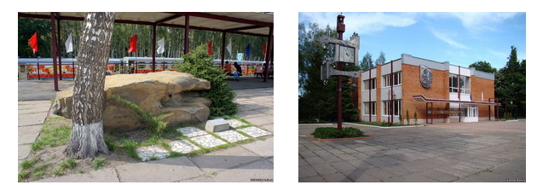
Лучшая детская железная дорога России
Дорога представляет из себя замкнутое кольцо вокруг парка длинною 1,9 км. Общая длина дороги составляет 2 километра 300 метров. Ширина колеи 750 миллиметров. Этот техногенный объект уменьшает антропогенную нагрузку на окружающую среду.

Slide 6
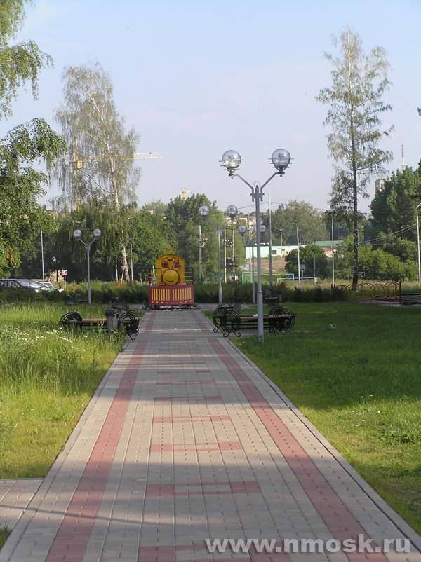
В 2011 году на Новомосковской ДЖД...
…появилось 2 новых остановочных пункта: «Парковая» и «Исток Дона. Они соединены между собой новой аллеей. Это аллея "невест". Здесь вдоль аллеи молодожёны в день свадьбы приходят и подвязывают ленточки, загадав желания. В течение летнего сезона детская железная дорога принимает около 25000 пассажиров.

Slide 7
Новомосковск – главный химический центр области.
Новомосковск занимает одно из ведущих мест в стране по производству минеральных удобрений и ряда других видов химической продукции (79 % отгруженных товаров). В городе и районе работают более 100 промышленных предприятий и строительных организаций. Наиболее крупными в промышленности города и района являются:
ОАО «Новомосковская акционерная компания „Азот“»,
ООО «Проктер энд Гэмбл-Новомосковск»,
ОАО «Оргсинтез»,
ООО «Полипласт Новомосковск»,
ОАО «Полимерконтейнер»,
ОАО «Кнауф - Гипс»,
ГРЭС филиала Квадра - «Тульская региональная генерация»,
«Аэрозоль Новомосковск»,
«Новомосковский завод керамических материалов — Центргаз»,
«Новомосковский огнеупорный завод»,
«ЖБИ» и другие.

Slide 8
ООО «Проктер энд Гэмбл-Новомосковск»

